Slide 1


CLIMATE İMECE
İKLİM İMECESİ
From Climate Action to Implementation with Young People, Educational Institutions and Local Communities
Gençler, Eğitim Kurumları ve Yerel Topluluklarla İklim Eyleminden Uygulamaya
Prof. Dr. Hayal KÖKSAL
Istanbul Kent University
Educational Scientist, Project Designer
hayal.koksal@kent.edu.tr
COP31 Türkiye · YÖK Green Zone · Antalya, 19 November 2026 · Panel 2, 14:00–15:00
COP31 Türkiye · YÖK Yeşil Bölge · Antalya, 19 Kasım 2026 · Panel 2, 14:00–15:00
Bu sunumda yer alan görüş, bilgi ve ifadelerden, sunumun hazırlanmasından ve içeriğinden yalnızca Hayal Köksal ve İstanbul Kent Üniversitesi sorumlu olup, sunum Yükseköğretim Kurulu’nun (YÖK) görüşlerini yansıtmaz ve Kurula herhangi bir sorumluluk yüklemez.
Hayal Köksal and Istanbul Kent University is solely responsible for the views, information and statements expressed in this presentation, as well as for its preparation and content. The presentation does not necessarily reflect the views of the Council of Higher Education of Türkiye (YÖK), nor does it imply any responsibility or liability on its part.

Slide 2
INTRODUCTION
GİRİŞ
RESEARCH TEAM · Istanbul Kent University
ARAŞTIRMA EKİBİ · İstanbul Kent Üniversitesi
CLIMATE İMECE: FROM CLIMATE ACTION TO IMPLEMENTATION
İKLİM İMECESİ: İKLİM EYLEMİNDEN UYGULAMAYA
HK
Prof. Dr. Hayal Köksal
Project Director · Proje Yürütücüsü
AM
Res. Asst. Dr. Memet Aslan
Researcher · Araştırmacı
A human-centred, collaborative and participatory model for climate action
İklim eylemi için insan odaklı, iş birliğine dayalı ve katılımcı bir model
Built on a method tested in more than 5,000 applications in schools and institutions at every level since 1997, and awarded in the 2005 Türkiye Creative Development Ideas Competition.
1997 yılından bu yana her düzey okul ve kurumda 5.000'den fazla uygulamayla denenmiş ve 2005 Türkiye Yaratıcı Kalkınma Fikirleri Yarışması'nda ödüllendirilmiş bir yöntemle.
ÇA
Res. Asst. Aleyna Çavdar
Researcher · Araştırmacı
KA
Res. Asst. Azad Kılıçarslan
Researcher · Araştırmacı
AS
Res. Asst. Ayça Selin Akyol
Researcher · Araştırmacı
COP31 · Antalya 2026
Bu sunumda yer alan görüş, bilgi ve ifadelerden, sunumun hazırlanmasından ve içeriğinden yalnızca Hayal Köksal ve İstanbul Kent Üniversitesi sorumlu olup, sunum Yükseköğretim Kurulu’nun (YÖK) görüşlerini yansıtmaz ve Kurula herhangi bir sorumluluk yüklemez.
Hayal Köksal and Istanbul Kent University is solely responsible for the views, information and statements expressed in this presentation, as well as for its preparation and content. The presentation does not necessarily reflect the views of the Council of Higher Education of Türkiye (YÖK), nor does it imply any responsibility or liability on its part.

Slide 3
OUR CENTRAL QUESTION
TEMEL SORUMUZ
?
How can we move young people from climate awareness to meaningful climate action?
Gençleri iklim farkındalığından anlamlı bir iklim eylemine nasıl taşıyabiliriz?
Young people should become active partners in identifying problems, developing solutions and implementing change.
Gençler; sorunları belirleme, çözüm geliştirme ve değişimi uygulama süreçlerinin aktif ortakları olmalıdır.
Bu sunumda yer alan görüş, bilgi ve ifadelerden, sunumun hazırlanmasından ve içeriğinden yalnızca Hayal Köksal ve İstanbul Kent Üniversitesi sorumlu olup, sunum Yükseköğretim Kurulu’nun (YÖK) görüşlerini yansıtmaz ve Kurula herhangi bir sorumluluk yüklemez.
Hayal Köksal and Istanbul Kent University is solely responsible for the views, information and statements expressed in this presentation, as well as for its preparation and content. The presentation does not necessarily reflect the views of the Council of Higher Education of Türkiye (YÖK), nor does it imply any responsibility or liability on its part.

Slide 4

THE MODEL
MODEL
A model that brings education stakeholders together: İMECE CIRCLES!
Eğitim paydaşlarını bir araya getiren bir model: İMECE HALKALARI!
1
Young people
Gençler
2
Educational institutions
Eğitim kurumları
3
Universities
Üniversiteler
4
Local communities
Yerel topluluklar
Through collaboration and collective action rooted in Turkish culture.
Türk kültüründen gelen iş birliği ve ortak eylem yoluyla.
Bu sunumda yer alan görüş, bilgi ve ifadelerden, sunumun hazırlanmasından ve içeriğinden yalnızca Hayal Köksal ve İstanbul Kent Üniversitesi sorumlu olup, sunum Yükseköğretim Kurulu’nun (YÖK) görüşlerini yansıtmaz ve Kurula herhangi bir sorumluluk yüklemez.
Hayal Köksal and Istanbul Kent University is solely responsible for the views, information and statements expressed in this presentation, as well as for its preparation and content. The presentation does not necessarily reflect the views of the Council of Higher Education of Türkiye (YÖK), nor does it imply any responsibility or liability on its part.

Slide 5
WHY CLIMATE İMECE?
NEDEN İKLİM İMECESİ?
1
2
3
4
5
Climate change is a multidimensional global challenge.
İklim değişikliği çok boyutlu küresel bir sorundur.
Information and awareness alone are not sufficient.
Bilgi ve farkındalık tek başına yeterli değildir.
Local knowledge and academic knowledge need to meet.
Yerel bilgi ile akademik bilginin buluşması gerekir.
Young people need opportunities to participate in real solutions.
Gençlerin gerçek çözümlere katılmak için fırsatlara ihtiyacı vardır.
Sustainable change requires collective responsibility.
Sürdürülebilir değişim ortak sorumluluk gerektirir.
Bu sunumda yer alan görüş, bilgi ve ifadelerden, sunumun hazırlanmasından ve içeriğinden yalnızca Hayal Köksal ve İstanbul Kent Üniversitesi sorumlu olup, sunum Yükseköğretim Kurulu’nun (YÖK) görüşlerini yansıtmaz ve Kurula herhangi bir sorumluluk yüklemez.
Hayal Köksal and Istanbul Kent University is solely responsible for the views, information and statements expressed in this presentation, as well as for its preparation and content. The presentation does not necessarily reflect the views of the Council of Higher Education of Türkiye (YÖK), nor does it imply any responsibility or liability on its part.

Slide 6
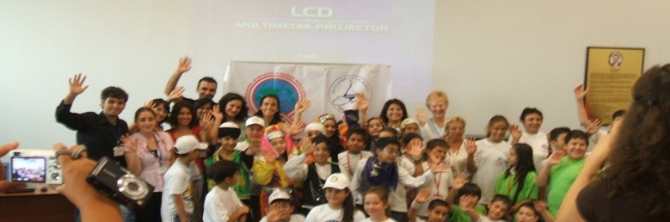
WHAT IS İMECE?
İMECE NEDİR?
A Turkish tradition of collective effort and action
Ortak çaba ve ortak eylemin Türk geleneği
In our educational model, İMECE represents:
Eğitim modelimizde İMECE şunları temsil eder:
İMECE is a traditional Turkish concept referring to people coming together voluntarily to achieve a shared goal.
İMECE, insanların ortak bir amaca ulaşmak için gönüllü olarak bir araya gelmesini ifade eden geleneksel bir Türk kavramıdır.
Belonging
Aidiyet
Participation
Katılım
Collaboration
İş Birliği
Collective Learning
Birlikte Öğrenme
Collective Intelligence
Kolektif Zekâ
Co-creation
Birlikte Üretme
Collective Action
Ortak Eylem
Quality and Social Impact
Kalite ve Toplumsal Etki
Bu sunumda yer alan görüş, bilgi ve ifadelerden, sunumun hazırlanmasından ve içeriğinden yalnızca Hayal Köksal ve İstanbul Kent Üniversitesi sorumlu olup, sunum Yükseköğretim Kurulu’nun (YÖK) görüşlerini yansıtmaz ve Kurula herhangi bir sorumluluk yüklemez.
Hayal Köksal and Istanbul Kent University is solely responsible for the views, information and statements expressed in this presentation, as well as for its preparation and content. The presentation does not necessarily reflect the views of the Council of Higher Education of Türkiye (YÖK), nor does it imply any responsibility or liability on its part.

Slide 7

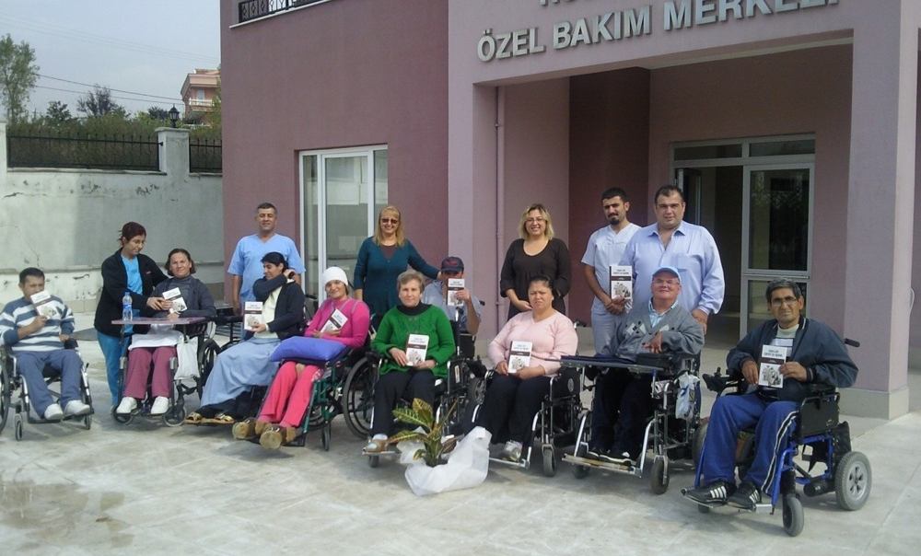
THE POWER OF İMECE
İMECE'NİN GÜCÜ
From individual effort to collective intelligence
Bireysel çabadan kolektif zekâya
Young people identifying real problems together
Gençler gerçek sorunları birlikte belirliyor
Learning and acting as a community
Bir topluluk olarak öğrenmek ve harekete geçmek
Bu sunumda yer alan görüş, bilgi ve ifadelerden, sunumun hazırlanmasından ve içeriğinden yalnızca Hayal Köksal ve İstanbul Kent Üniversitesi sorumlu olup, sunum Yükseköğretim Kurulu’nun (YÖK) görüşlerini yansıtmaz ve Kurula herhangi bir sorumluluk yüklemez.
Hayal Köksal and Istanbul Kent University is solely responsible for the views, information and statements expressed in this presentation, as well as for its preparation and content. The presentation does not necessarily reflect the views of the Council of Higher Education of Türkiye (YÖK), nor does it imply any responsibility or liability on its part.

Slide 8

WHAT IS AN İMECE CIRCLE?
İMECE HALKASI NEDİR?
A small, voluntary and collaborative learning community that follows PDCA, the total quality management (TQM) cycle
Küçük, gönüllü ve iş birliğine dayalı bir öğrenme topluluğu; toplam kalite (TKY) süreci PUKÖ'yü izleyerek çalışır
REAL PROBLEM
GERÇEK SORUN
CONTINUOUS IMPROVEMENT
SÜREKLİ İYİLEŞTİRME
PEOPLE AFFECTED
ETKİLENEN İNSANLAR
REFLECTION
YANSITMA
SHARED GOAL
ORTAK HEDEF
ACTION
EYLEM
COLLABORATION
İŞ BİRLİĞİ
Bu sunumda yer alan görüş, bilgi ve ifadelerden, sunumun hazırlanmasından ve içeriğinden yalnızca Hayal Köksal ve İstanbul Kent Üniversitesi sorumlu olup, sunum Yükseköğretim Kurulu’nun (YÖK) görüşlerini yansıtmaz ve Kurula herhangi bir sorumluluk yüklemez.
Hayal Köksal and Istanbul Kent University is solely responsible for the views, information and statements expressed in this presentation, as well as for its preparation and content. The presentation does not necessarily reflect the views of the Council of Higher Education of Türkiye (YÖK), nor does it imply any responsibility or liability on its part.

Slide 9
THE PROJECT'S ORIGINAL CONTRIBUTION
PROJENİN ÖZGÜN KATKISI
From awareness to action
Farkındalıktan eyleme
Climate İMECE brings together:
İklim İmecesi şunları bir araya getirir:
THE INNOVATION
YENİLİK
1
Young people's local and experiential knowledge
Gençlerin yerel ve deneyimsel bilgisi
Transforming young people from passive learners into active climate solution partners.
Gençleri pasif öğrenicilerden aktif iklim çözüm ortaklarına dönüştürmek.
2
Academic and scientific knowledge
Akademik ve bilimsel bilgi
3
Educational institutions
Eğitim kurumları
4
Local communities and stakeholders
Yerel topluluklar ve paydaşlar
5
International learning and cooperation networks
Uluslararası öğrenme ve iş birliği ağları
Bu sunumda yer alan görüş, bilgi ve ifadelerden, sunumun hazırlanmasından ve içeriğinden yalnızca Hayal Köksal ve İstanbul Kent Üniversitesi sorumlu olup, sunum Yükseköğretim Kurulu’nun (YÖK) görüşlerini yansıtmaz ve Kurula herhangi bir sorumluluk yüklemez.
Hayal Köksal and Istanbul Kent University is solely responsible for the views, information and statements expressed in this presentation, as well as for its preparation and content. The presentation does not necessarily reflect the views of the Council of Higher Education of Türkiye (YÖK), nor does it imply any responsibility or liability on its part.

Slide 10
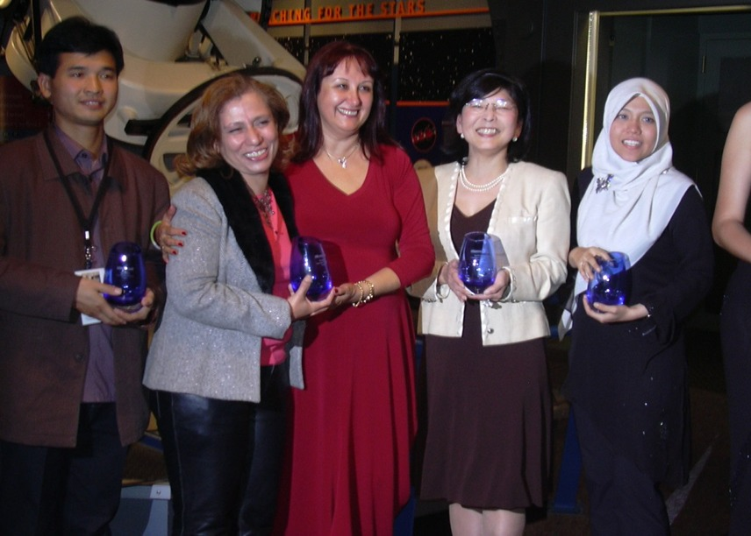
PARTNERS AND INTERNATIONAL COOPERATION
ORTAKLAR VE ULUSLARARASI İŞ BİRLİĞİ
A multi-country learning network
Çok ülkeli bir öğrenme ağı
India
Hindistan
Algeria
Cezayir
Türkiye
LEAD INSTITUTION
YÜRÜTÜCÜ KURUM
INTERNATIONAL PARTNERS
ULUSLARARASI ORTAKLAR
PROJECT RESEARCH TEAM
PROJE ARAŞTIRMA EKİBİ
Istanbul Kent University, Türkiye
İstanbul Kent Üniversitesi, Türkiye
Kasdi Merbah University, Algeria
Kasdi Merbah Üniversitesi, Cezayir
Prof. Dr. Hayal Köksal – Project Director
Prof. Dr. Hayal Köksal – Proje Yürütücüsü
World Council for Total Quality and Excellence in Education (WCTQEE), 35 countries
Dünya Toplam Kalite ve Eğitimde Mükemmellik Konseyi (WCTQEE), 35 ülke
Dr. Memet Aslan – Researcher
Dr. Memet Aslan – Araştırmacı
Aleyna Çavdar – Researcher
Aleyna Çavdar – Araştırmacı
Little Angels High School, Gwalior, India
Little Angels High School, Gwalior, Hindistan
Azad Kılıçarslan – Researcher
Azad Kılıçarslan – Araştırmacı
Suncity School, Gurgaon, India
Suncity School, Gurgaon, Hindistan
Ayça Selin Akyol – Researcher
Ayça Selin Akyol – Araştırmacı
Bhavan Vidyalaya, Panchkula, India
Bhavan Vidyalaya, Panchkula, Hindistan
Gyan Heritage School, Lucknow, India
Gyan Heritage School, Lucknow, Hindistan
& more…
ve diğerleri…
Bu sunumda yer alan görüş, bilgi ve ifadelerden, sunumun hazırlanmasından ve içeriğinden yalnızca Hayal Köksal ve İstanbul Kent Üniversitesi sorumlu olup, sunum Yükseköğretim Kurulu’nun (YÖK) görüşlerini yansıtmaz ve Kurula herhangi bir sorumluluk yüklemez.
Hayal Köksal and Istanbul Kent University is solely responsible for the views, information and statements expressed in this presentation, as well as for its preparation and content. The presentation does not necessarily reflect the views of the Council of Higher Education of Türkiye (YÖK), nor does it imply any responsibility or liability on its part.

Slide 11
MAIN AIM AND OBJECTIVES
AMAÇ VE HEDEFLER
Our main aim
Projenin amacı
To develop a practical Climate İMECE model that enables young people to:
Gençlerin aşağıdakileri yapmasını sağlayan uygulanabilir bir İklim İmecesi modeli geliştirmek:
3 KEY QUESTIONS: What is our problem? Why does it exist? How do we solve it?
3 TEMEL SORU: Sorunumuz ne? Neden var? Nasıl çözeriz?
1
2
3
4
5
Identify
Belirleme
climate challenges in their own environments
kendi yaşam çevrelerindeki iklim sorunlarını
Combine
Birleştirme
local and global academic knowledge
yerel ve küresel akademik bilgiyi
Develop
Geliştirme
collaborative and sustainable solutions
iş birliğine dayalı, sürdürülebilir çözümleri
Implement
Uygulama
small-scale pilot actions
küçük ölçekli pilot eylemleri
Evaluate
Değerlendirme
and spread the results by sharing them
sonuçları paylaşarak genele yayma
Bu sunumda yer alan görüş, bilgi ve ifadelerden, sunumun hazırlanmasından ve içeriğinden yalnızca Hayal Köksal ve İstanbul Kent Üniversitesi sorumlu olup, sunum Yükseköğretim Kurulu’nun (YÖK) görüşlerini yansıtmaz ve Kurula herhangi bir sorumluluk yüklemez.
Hayal Köksal and Istanbul Kent University is solely responsible for the views, information and statements expressed in this presentation, as well as for its preparation and content. The presentation does not necessarily reflect the views of the Council of Higher Education of Türkiye (YÖK), nor does it imply any responsibility or liability on its part.

Slide 12
MAIN AIM AND OBJECTIVES
AMAÇ VE HEDEFLER
Specific objectives
Projenin hedefleri
1
2
3
Establish a pilot Climate İMECE application at Istanbul Kent University.
İstanbul Kent Üniversitesi'nde bir İklim İmecesi pilot uygulaması oluşturmak.
Create collaborative İMECE Circles.
İş birliğine dayalı İMECE Halkaları kurmak.
Identify climate problems and their causes, and develop at least three applicable climate solutions.
İklim sorunlarını ve nedenlerini belirleyip en az üç uygulanabilir iklim çözümü geliştirmek.
4
5
6
Encourage international learning between Türkiye, Algeria and India, and inspire other countries to join.
Türkiye, Cezayir ve Hindistan arasında uluslararası öğrenmeyi teşvik etmek; diğer ülkeleri de bu çalışmaya özendirmek.
Prepare a practical implementation guide and keep improving it to ensure continuity.
Uygulamaya dönük bir uygulama rehberi hazırlamak ve sürekli iyileştirerek sürekliliği sağlamak.
Keep going with encouraging, sharing-based methods so the model can be transferred to other institutions and communities.
Modelin başka kurum ve topluluklara aktarılabilmesi için özendirici ve paylaşımcı yöntemlerle yola devam etmek.
Bu sunumda yer alan görüş, bilgi ve ifadelerden, sunumun hazırlanmasından ve içeriğinden yalnızca Hayal Köksal ve İstanbul Kent Üniversitesi sorumlu olup, sunum Yükseköğretim Kurulu’nun (YÖK) görüşlerini yansıtmaz ve Kurula herhangi bir sorumluluk yüklemez.
Hayal Köksal and Istanbul Kent University is solely responsible for the views, information and statements expressed in this presentation, as well as for its preparation and content. The presentation does not necessarily reflect the views of the Council of Higher Education of Türkiye (YÖK), nor does it imply any responsibility or liability on its part.

Slide 13
METHODOLOGY: İMECE CIRCLES AND PDCA
YÖNTEM: İMECE HALKALARI VE PUKÖ
A participatory and action-oriented research model
Katılımcı ve eylem odaklı bir araştırma modeli
The project integrates İMECE Circles with the PDCA mindset, the quality improvement cycle:
Proje, İMECE Halkaları'nı kalite iyileştirme döngüsü olan PUKÖ yaklaşımıyla bütünleştirir:
PLAN
PLANLA
DO
UYGULA
CHECK
KONTROL ET
ACT
ÖNLEM AL
P
D
C
A
Identify problems, determine their causes after a literature review and plan solutions. Do all this using quality tools and AI ethically.
Sorunları belirle, alan yazını sonrası nedenleri sapta ve çözümleri planla. Tüm bunları kalite araçlarını ve yapay zekâyı etik kullanarak yap.
Implement selected actions through pilot studies.
Seçilen eylemleri pilot çalışmalarla hayata geçir.
Monitor and evaluate results.
Sonuçları izle ve değerlendir.
Improve, adapt and share successful practices. Make this process continuous!
İyileştir, uyarla ve başarılı uygulamaları paylaş. Bu süreci sürekli kıl!
Bu sunumda yer alan görüş, bilgi ve ifadelerden, sunumun hazırlanmasından ve içeriğinden yalnızca Hayal Köksal ve İstanbul Kent Üniversitesi sorumlu olup, sunum Yükseköğretim Kurulu’nun (YÖK) görüşlerini yansıtmaz ve Kurula herhangi bir sorumluluk yüklemez.
Hayal Köksal and Istanbul Kent University is solely responsible for the views, information and statements expressed in this presentation, as well as for its preparation and content. The presentation does not necessarily reflect the views of the Council of Higher Education of Türkiye (YÖK), nor does it imply any responsibility or liability on its part.

Slide 14
THE RESEARCH PROCESS
ARAŞTIRMA SÜRECİ
Four work (implementation) packages (WPs)
Dört iş (uygulama) paketi (İP)
WP1
İP1
WP2
İP2
WP3
İP3
WP4
İP4
Preparation
Hazırlık
İMECE Circles
İMECE Halkaları
International Collaborative Learning
Uluslararası Ortak Öğrenme
Joint Solutions and Pilot Actions
Ortak Çözümler ve Pilot Eylemler
Form teams of volunteers by area of interest
İlgi alanlarına göre, gönüllü katılımcılardan oluşan ekipler kur
Identifying and confirming local climate challenges
Yerel iklim sorunlarının belirlenip kesinleştirilmesi
Online meetings
Çevrim içi toplantılar
Developing solutions
Çözümlerin geliştirilmesi
Sharing local experiences
Yerel deneyimlerin paylaşılması
Implementing selected actions
Seçilen eylemlerin uygulanması
Review the literature
Literatür taraması yap
Defining common problem areas
Ortak sorun alanlarının tanımlanması
Comparing climate challenges
İklim sorunlarının karşılaştırılması
Evaluating, reporting and sharing results
Sonuçların değerlendirilmesi, raporlama ve paylaşım
Use quality tools ethically and effectively
Kalite araçlarını etik ve etkin kullan
Finding main and root causes, and a solution for each, through collaborative discussion
İş birliğine dayalı tartışmalarla ana ve kök nedenlerin ve her biri için çözüm yollarının tespiti
Sustainability matters
Sürdürülebilirlik önemli
Bu sunumda yer alan görüş, bilgi ve ifadelerden, sunumun hazırlanmasından ve içeriğinden yalnızca Hayal Köksal ve İstanbul Kent Üniversitesi sorumlu olup, sunum Yükseköğretim Kurulu’nun (YÖK) görüşlerini yansıtmaz ve Kurula herhangi bir sorumluluk yüklemez.
Hayal Köksal and Istanbul Kent University is solely responsible for the views, information and statements expressed in this presentation, as well as for its preparation and content. The presentation does not necessarily reflect the views of the Council of Higher Education of Türkiye (YÖK), nor does it imply any responsibility or liability on its part.

Slide 15
RESEARCH AND EVALUATION
ARAŞTIRMA VE DEĞERLENDİRME
How will we measure progress?
İlerlemeyi nasıl ölçeceğiz?
Three main sources of evidence
Üç temel veri kaynağı
Data analysis
Veri analizi
Key areas of evaluation
Temel değerlendirme alanları
Initial and final assessment forms, including peer and jury assessment
Akran ve jüri değerlendirmesini de içeren başlangıç ve sonuç değerlendirme formları
Frequencies, percentages and averages
Frekans, yüzde ve ortalamalar
Climate awareness
İklim farkındalığı
Comparison of initial and final assessments
Başlangıç ve sonuç değerlendirmelerinin karşılaştırılması
Participation in climate action
İklim eylemine katılım
İMECE process records
İMECE süreç kayıtları
Collaboration
İş birliği
Participant reflections and evaluations
Katılımcı yansıtmaları ve değerlendirmeleri
Thematic analysis of qualitative data
Nitel verilerin tematik analizi
Collective problem-solving
Ortak problem çözme
Confidence in implementing solutions
Çözümleri uygulamaya yönelik öz güven
Ensuring sustainability and measurability
Sürdürülebilirlik ve ölçülebilirliğin sağlanması
Bu sunumda yer alan görüş, bilgi ve ifadelerden, sunumun hazırlanmasından ve içeriğinden yalnızca Hayal Köksal ve İstanbul Kent Üniversitesi sorumlu olup, sunum Yükseköğretim Kurulu’nun (YÖK) görüşlerini yansıtmaz ve Kurula herhangi bir sorumluluk yüklemez.
Hayal Köksal and Istanbul Kent University is solely responsible for the views, information and statements expressed in this presentation, as well as for its preparation and content. The presentation does not necessarily reflect the views of the Council of Higher Education of Türkiye (YÖK), nor does it imply any responsibility or liability on its part.

Slide 16
EXPECTED OUTPUTS AND IMPACT
BEKLENEN ÇIKTILAR VE ETKİ
From local solutions to international learning
Yerel çözümlerden uluslararası öğrenmeye
1
2
3
4
A Climate İMECE Youth Model
İklim İmecesi Gençlik Modeli
At least three climate solutions developed by young people
Gençler tarafından geliştirilen en az üç iklim çözümü
Pilot implementation activities
Pilot uygulama etkinlikleri
A practical Climate İMECE Implementation Guide
Uygulamaya dönük İklim İmecesi Uygulama Rehberi
5
6
7
8
An International Youth Climate Learning Network
Uluslararası Gençlik İklim Öğrenme Ağı
A digital archive documenting experiences and solutions
Deneyimleri ve çözümleri belgeleyen dijital arşiv
At least one scientific paper or conference presentation
En az bir bilimsel makale veya bildiri
Outputs shared on the web and across all digital channels
Çıktıların web tasarımıyla tüm dijital ortamlarda paylaşımı
Bu sunumda yer alan görüş, bilgi ve ifadelerden, sunumun hazırlanmasından ve içeriğinden yalnızca Hayal Köksal ve İstanbul Kent Üniversitesi sorumlu olup, sunum Yükseköğretim Kurulu’nun (YÖK) görüşlerini yansıtmaz ve Kurula herhangi bir sorumluluk yüklemez.
Hayal Köksal and Istanbul Kent University is solely responsible for the views, information and statements expressed in this presentation, as well as for its preparation and content. The presentation does not necessarily reflect the views of the Council of Higher Education of Türkiye (YÖK), nor does it imply any responsibility or liability on its part.

Slide 17
FROM LOCAL ACTION TO GLOBAL CONTRIBUTION
YEREL EYLEMDEN KÜRESEL KATKIYA
Our vision
Vizyonumuz
1
Empowering young people
Gençleri güçlendirmek
“
2
Connecting local and scientific knowledge
Yerel ve bilimsel bilgiyi birbirine bağlamak
Climate action begins locally; its impact embraces the whole world.
İklim eylemi yerelde başlar; etkisi tüm dünyayı kucaklar.
3
Encouraging international cooperation
Uluslararası iş birliğini teşvik etmek
4
Supporting sustainable educational practices
Sürdürülebilir eğitim uygulamalarını desteklemek
5
Building a culture of shared responsibility
Ortak sorumluluk kültürü oluşturmak
Bu sunumda yer alan görüş, bilgi ve ifadelerden, sunumun hazırlanmasından ve içeriğinden yalnızca Hayal Köksal ve İstanbul Kent Üniversitesi sorumlu olup, sunum Yükseköğretim Kurulu’nun (YÖK) görüşlerini yansıtmaz ve Kurula herhangi bir sorumluluk yüklemez.
Hayal Köksal and Istanbul Kent University is solely responsible for the views, information and statements expressed in this presentation, as well as for its preparation and content. The presentation does not necessarily reflect the views of the Council of Higher Education of Türkiye (YÖK), nor does it imply any responsibility or liability on its part.

Slide 18
CONCLUSION
SONUÇ
Climate İMECE: learning together, acting together
İklim İmecesi: birlikte öğrenmek, birlikte harekete geçmek
We believe that:
İnanıyoruz ki:
1
Young people are not merely the future; they are partners in today's climate action.
Gençler yalnızca gelecek değil, bugünün iklim eyleminin ortaklarıdır.
2
Education should lead to meaningful action.
Eğitim anlamlı eyleme yol açmalıdır.
3
Collaboration transforms individual knowledge into collective intelligence.
İş birliği bireysel bilgiyi kolektif zekâya dönüştürür.
4
Quality improvement makes action measurable and sustainable.
Kalite iyileştirme, eylemi ölçülebilir ve sürdürülebilir kılar.
5
İMECE creates opportunities for people to work together for a better future.
İMECE, insanların daha iyi bir gelecek için birlikte çalışmasına olanak sağlar.
Bu sunumda yer alan görüş, bilgi ve ifadelerden, sunumun hazırlanmasından ve içeriğinden yalnızca Hayal Köksal ve İstanbul Kent Üniversitesi sorumlu olup, sunum Yükseköğretim Kurulu’nun (YÖK) görüşlerini yansıtmaz ve Kurula herhangi bir sorumluluk yüklemez.
Hayal Köksal and Istanbul Kent University is solely responsible for the views, information and statements expressed in this presentation, as well as for its preparation and content. The presentation does not necessarily reflect the views of the Council of Higher Education of Türkiye (YÖK), nor does it imply any responsibility or liability on its part.

Slide 19
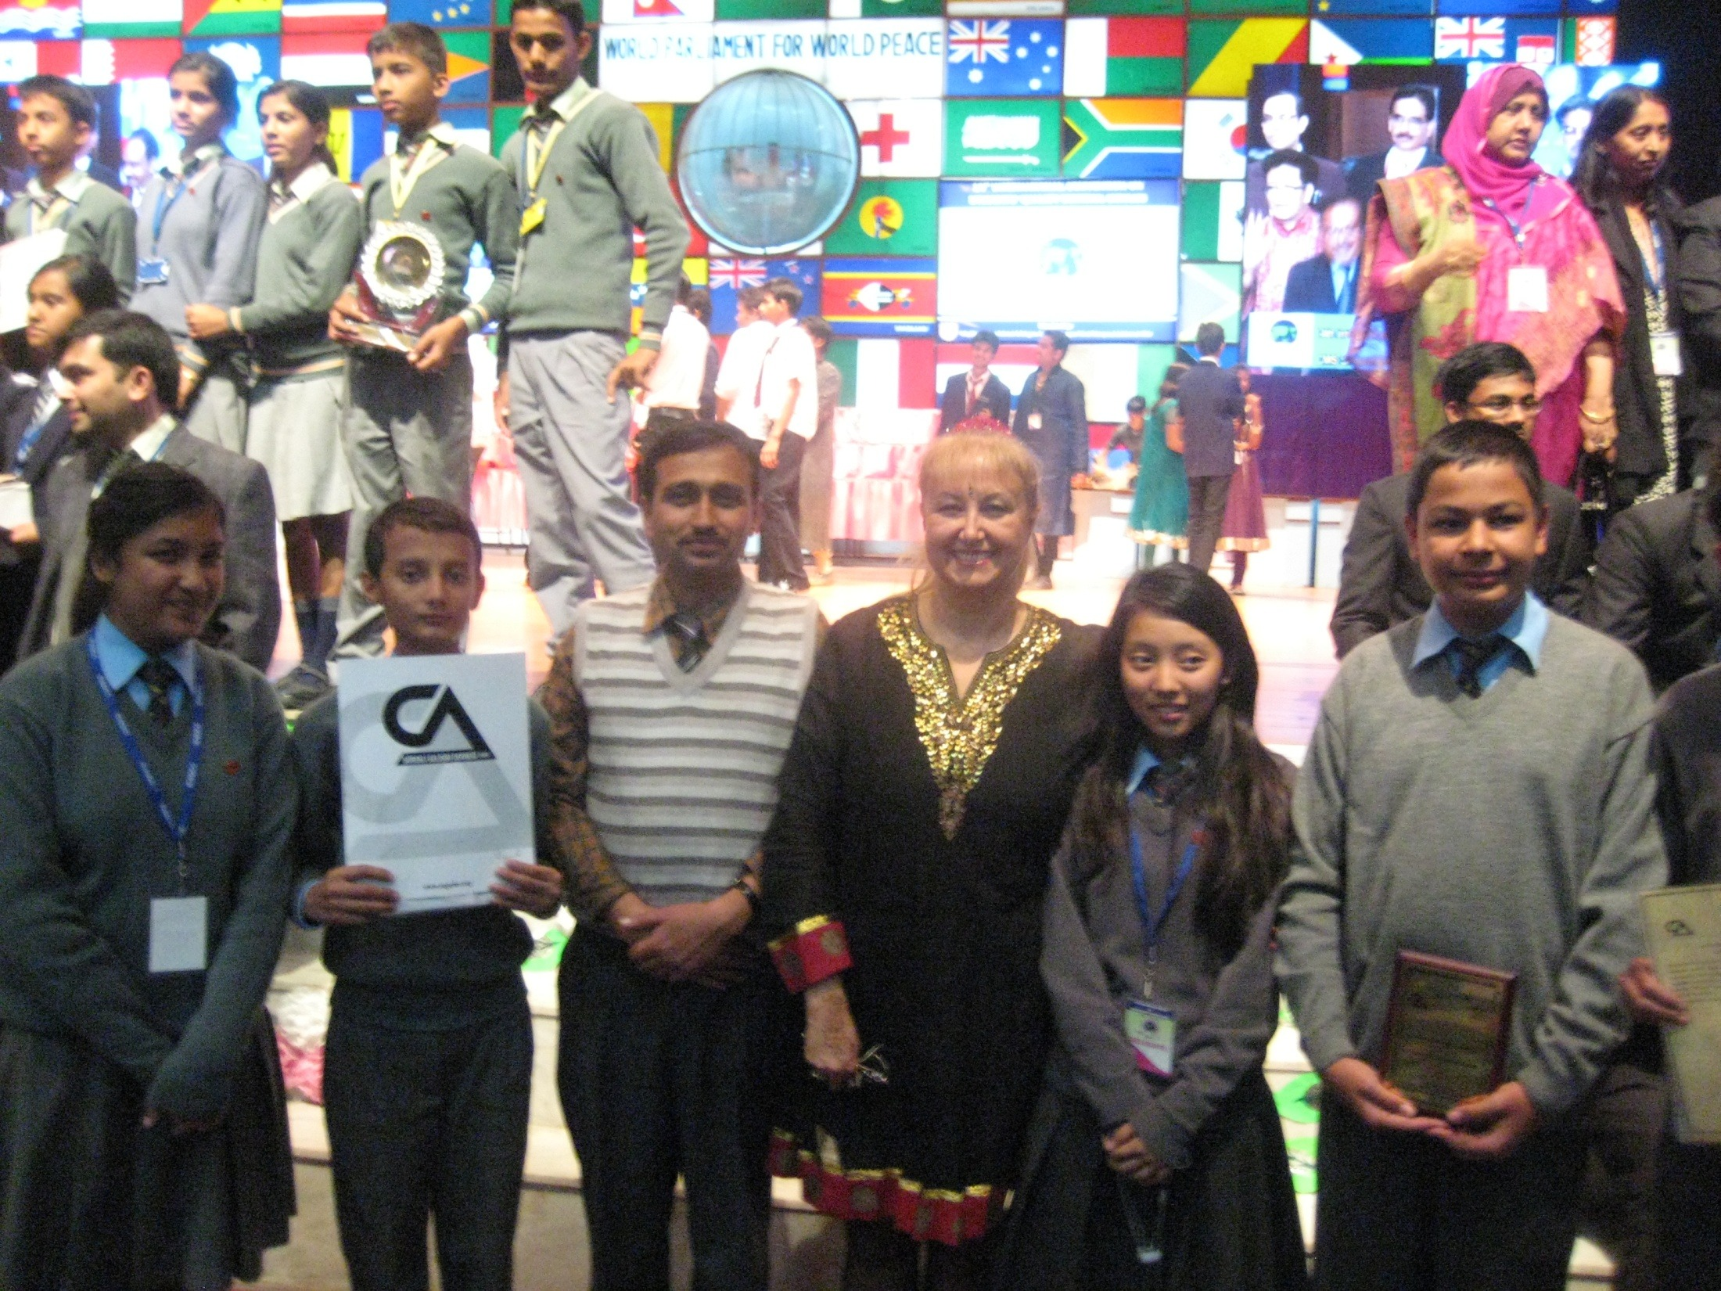
OUR GUIDING PRINCIPLE
YOL GÖSTERİCİ İLKEMİZ
Compete with Yourself,
Kendinle Yarış,
Collaborate with Others.
Başkalarıyla İş Birliği Yap.
Bu sunumda yer alan görüş, bilgi ve ifadelerden, sunumun hazırlanmasından ve içeriğinden yalnızca Hayal Köksal ve İstanbul Kent Üniversitesi sorumlu olup, sunum Yükseköğretim Kurulu’nun (YÖK) görüşlerini yansıtmaz ve Kurula herhangi bir sorumluluk yüklemez.
Hayal Köksal and Istanbul Kent University is solely responsible for the views, information and statements expressed in this presentation, as well as for its preparation and content. The presentation does not necessarily reflect the views of the Council of Higher Education of Türkiye (YÖK), nor does it imply any responsibility or liability on its part.

Slide 20
THANK YOU · TEŞEKKÜRLER
Today, I am presenting this research project on behalf of Istanbul Kent University and our international project partners. The more countries stand with us, the faster the impact. We look forward to having you with us.
Bu araştırma projesini bugün İstanbul Kent Üniversitesi ve uluslararası proje ortaklarımız adına sunuyorum. Ne kadar çok ülke yanımızda olursa, o kadar hızlı etki yaratılır. Sizleri aramıza bekliyoruz.
Compete with Yourself, Collaborate with Others.
Kendinle Yarış, Başkalarıyla İş Birliği Yap.
Prof. Dr. Hayal Köksal
Istanbul Kent University, Türkiye
İstanbul Kent Üniversitesi, Türkiye
hayal.koksal@kent.edu.tr
Bu sunumda yer alan görüş, bilgi ve ifadelerden, sunumun hazırlanmasından ve içeriğinden yalnızca Hayal Köksal ve İstanbul Kent Üniversitesi sorumlu olup, sunum Yükseköğretim Kurulu’nun (YÖK) görüşlerini yansıtmaz ve Kurula herhangi bir sorumluluk yüklemez.
Hayal Köksal and Istanbul Kent University is solely responsible for the views, information and statements expressed in this presentation, as well as for its preparation and content. The presentation does not necessarily reflect the views of the Council of Higher Education of Türkiye (YÖK), nor does it imply any responsibility or liability on its part.

